Slide 1
人脉：胡友山的加入为丰富金鑫的技术团队和人才储备作出了贡献，经他介绍加入金鑫的技术团队及技术顾问均为业内著名专家，覆盖了金鑫业务各环节所需关键技术
经胡友山介绍加入金鑫的技术团队及合作的技术顾问：
专家 | 身份 | 任职 | 简介
白少云 | 金鑫团队 | 总工程师 | 62年北科大毕业，在业内具有很高的知名度，是国内热能五大专家之一，原太原钢铁公司热工室主任，加入金鑫后任总工程师，负责轧钢和整体技术把关
刘海永 | 金鑫团队 | 高级工程部长 | 77年东工大毕业，原包钢首屈一指的炼铁高级工程师，在实践、看图、设计、施工方面具有丰富经验，加入金鑫后任高级工程部长，负责工程施工监控
曹海涛 | 金鑫团队 | 副总工程师 | 华东冶金学院自动化专业、中科院MBA，在自动化控制、编程方面能力突出，原于冶金自动化院供职，加入金鑫后任副总工程师，负责自控监控
岳云飞 | 金鑫团队 | 总经理助理 | 东工大加热炉专业毕业，具有丰富的业内经历，在北岛和神雾都工作过，任金鑫经营部技术专家
赵尚武 | 技术顾问 | - | “转炉烟气回收”技术的合作专家，毕业于东北工业大学炼铁系，为原包钢干部处处长兼钢研究所所长，与包钢保有紧密的联系
张志冰 | 技术顾问 | - | “熔融还原”技术的合作专家，原鞍山热能院首席专家，从1984年开始研究熔融还原及相关技术

Slide 2
人脉：通过过往的合作，胡友山在主要目标客户积累了关系，在未来将为其争取项目和营销工作实施起到搭桥铺路的作用
胡友山在目标客户的关系网：
人员 | 单位 | 简介
王瑞军 | 包钢 | 包钢技术中心炼铁室在职主任，北科大毕业，是包钢炼铁负责技术把关的工程师
刘钢 | 包钢 | 包钢轨梁厂热能室主任
刘中X | 包钢 | 包头钢铁设计院轧钢室主任
张怀东 | 邯钢 | 邯郸钢铁能源部部长助理
王树清 | 金川 | 兰州科技园书记、设计院院长
- | 金川 | 金川集团镍钴设计院第一副院长，直接还原项目首席专家、主任
马晓东 | 金川 | 金川铜镍渣回收项目办副首席科学家

Slide 3
技术——金鑫以填补市场上的技术空白为主要竞争战略
金鑫拥有、或能获得必要技术，在行业内技术竞争并不落后。而普遍认为行业内获得技术的门槛并不高，无论自己研发为主（神雾和北岛）、还是引进或与先进技术方合作，技术均不会成为障碍。
因此，金鑫将技术竞争的战略定位为寻找市场上的空白，力求结合相应重要技术，一举取得突破。
对成熟技术市场的竞争，金鑫在进行传统技术方案和商务模式竞争之外，还将寻求以空白技术为突破点的模式，即先获得新技术订单、再谋求成熟技术订单，示意如下：
准备针对该项目的技术方案、商务模式、资金安排、报价
投标
老模式
一项采用成熟技术的加热炉招标
新模式
获得新技术订单（通常不需要投标）
准备适用于该项目的新技术方案，如烟气回收，及对应的商务模式、资金安排、报价

Slide 4
技术——金鑫目前重点推介的两项技术就是其技术战略的具体体现
金鑫目前推介的两项最关键技术，直接关系到金鑫往后在冶金口和有色口市场的开拓和发展，包括沙钢、邯钢、金川等项目
技术名称 | 技术特点
转炉烟气纯干法除尘同步高温显热回收利用技术 | 该项技术由赵尚武、刘海永等经过八年时间完成研发，是世界上领先的转炉烟气处理工艺，能有效回收国内国际目前被视为不可能回收利用的转炉800—1000℃烟气高温显热，转变为蒸汽进行回收利用 以80吨转炉为例，该项技术与国际上较先进的LT法相比能降低投资成本约40%；仅余热回收、节电节水产生的直接经济效益约人民币500万元/年；回收热能折合标煤1万吨以上、减排二氧化碳2万吨以上；同时节约水资源、减小除尘系统体积 包钢已应用该项技术进行转炉改造，金鑫计划未来在沙钢、邯钢等重点推介该项技术，抢占80吨-150吨转炉的市场
蓄热式转底炉熔融还原技术 | 熔融还原法是以非焦煤为能源和还原剂，在高温熔融状态下进行金属氧化物的还原，渣铁能完全分离，得到含碳的液态金属 与传统技术相比，熔融还原不需要高炉和焦炭，且出品的还原金属品味更高、亦能减少温室气体排放量 金鑫计划以该项技术为核心争取金川项目，有效还原和回收炉渣

Slide 5
技术——金鑫专利技术简介
专利技术名称 | 技术简介
工业炉窑高温烟气多级余热回收装置技术 | 该技术解决了烟道热量回收的问题，节能效果在普通全纤维炉窑节能的基础上再节能20%以上
工业炉群控的信息传递系统技术 | 该技术让管理者通过手机短信及时了解设备的生产数据和设备故障情况，不在现场就能做出准确的决策，及时了解生产环节的具体细节，大大提高了设备管理成本和管理效率，同时避免生产现场的野蛮操作，避免重大事故的出现
一种工业燃料退火炉控制系统实用新型技术 | 该技术主要应用于机械、冶金等行业的工业炉窑自动控制，解决了炉内温度不均以及根据工艺曲线实现自动化控制的难题。该技术帮助金鑫公司占领兵器工业集团多个厂家的市场，赢得了用户的好评
一种工业炉群控信息传送系统实用新型技术 | 该技术目的在于提供一种在不增加高成本的条件下实现把工业炉群控系统的信息传送到电子显示屏上，能直观显示生产数据，实现傻瓜式操作，大大降低了生产过程中对人员素质和人员培训的要求

Slide 6

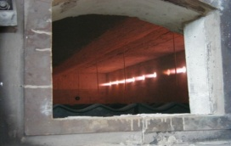
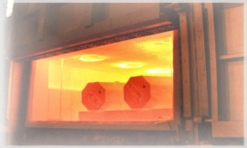
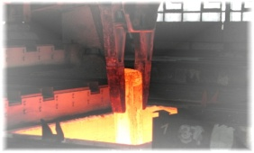
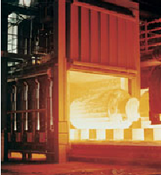
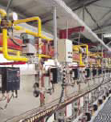
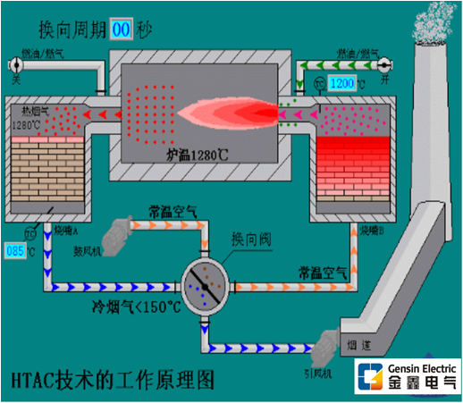
技术——金鑫主要关键技术简介
关键技术：大小火脉冲燃烧技术
该技术为国外引进技术，已广泛应用于金鑫供应的燃气炉窑，受到客户的好评
该技术对设备的要求包括：
烧嘴频繁开闭或频繁大小火
最大流量与最小流量的调节
控制设备的反应时间
点火、火焰监测设备的可靠性
快速可调的空燃配比
成熟的脉冲控制设备或软件
关键技术：蓄热式燃烧技术
该技术为英国发明技术，在国内开始逐步推广，主要有节约能源、降低燃耗、加热温度均匀、减小氧化烧损等显著特点，公司已经为内蒙古北方重工建造3 台蓄热式台车炉，未来该技术前景广阔

Slide 7
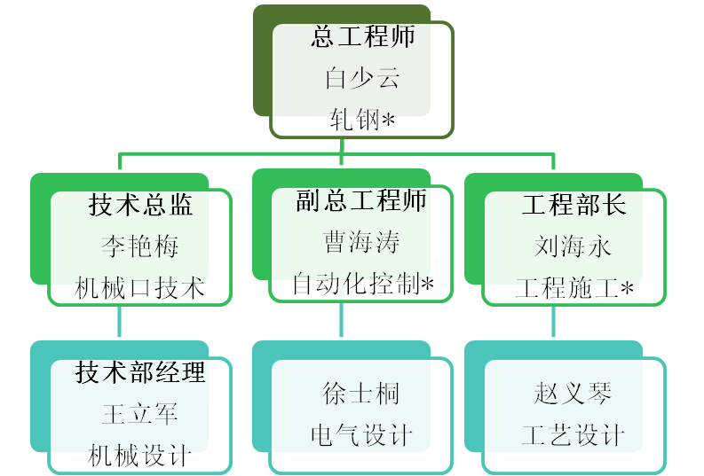
技术——金鑫已经组建了一支在行业内有相当强竞争力的技术团队
金鑫目前的技术团队阵容示意：
李艳梅：技术总监，机械口项目技术整体把控
王立军：原神雾工程师，具有多年机械设计经验，于2010年加入金鑫
徐士桐：南昌大学电气工程自动化专业毕业，有多个项目的现场调试经验和燃气炉程序设计工作
赵义琴：北科大热能系毕业，中级工程师，有多个加热炉项目的现场布置和总图设计经验
白少云、曹海涛及刘海永简介见前述人脉分析部分

Slide 8
资金——工业炉窑行业单个项目金额较大，对公司的资金要求很高，近年来金鑫存在现金流与销售额不能对应的问题，这也是行业内公司的特点之一
金鑫亦准备开展与北科大的战略合作，预期在顶尖技术层面上得到北科大的支持
北科大热能系温治教授是工业炉行业的权威人士，他对金鑫评价较高，认可金鑫的技术水准，并认为金鑫若能完善人脉、打开冶金口，将有望得到飞跃式发展
温治教授亦表示北科大愿意与金鑫进行合作，使北科大相关顶尖技术得以应用和商业化

